Slide 1
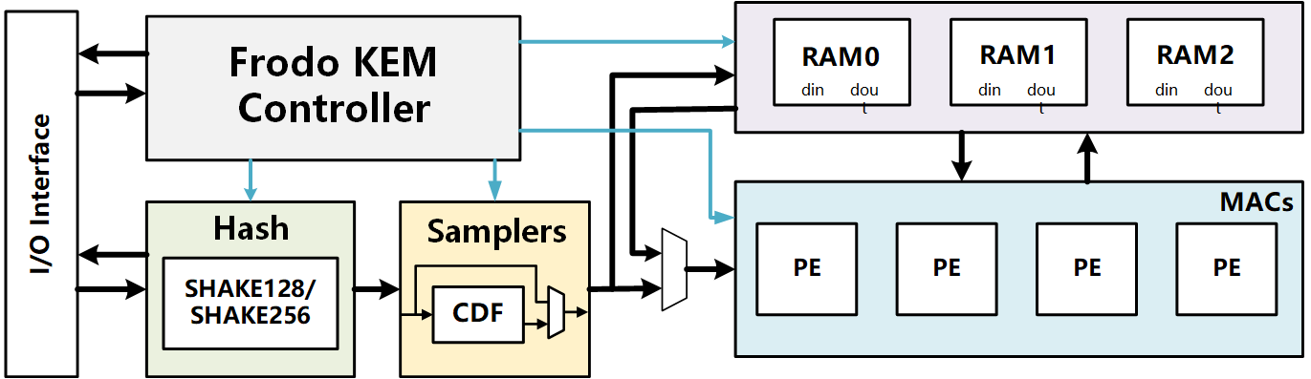
华中科技大学
Huazhong University of
Science and Technology
3
当前工作进展—Frodo算法硬件实现方案
低资源开销Frodo算法硬件实现总体架构
核心算子
Hash：矩阵系数生成
MACs：矩阵乘加运算
Sampler：高斯采样
Controller：用户指令译码，实现数据输入输出协议，完成对Hash、Systolic Array与RAM缓存的控制
低资源开销策略
硬件单元减少： 相较于高性能版本使用更少的计算单元
控制逻辑简化： 相比与高性能版本并行度降低，算法易于拆分为微过程，采用指令控制。

Slide 2
华中科技大学
Huazhong University of
Science and Technology
3
当前工作进展—Frodo算法硬件实现方案
矩阵运算方案
矩阵运算是Frodo中的核心运算流程，为降低
资源使用，与高性能版本的设计有所不同
采用了4个矩阵乘法单元逐步计算矩阵
所有矩阵运算均使用一种流程方案
在采样矩阵生成存储结束后进行运算
S矩阵与其他参与运算矩阵生成顺序不一致。
在低资源开销版本中采取采样矩阵存储结束后进行运算的策略，可使所有矩阵运算使用同一种运算方案,忽略S生成顺序的特殊性
Frodo中的矩阵运算（矩阵1 *矩阵2 + 矩阵3）
（1）B =AS+E
（2）B'=S'A+E'
（3）V =S'B+E''
（4）M=C-B'S
均采取一种运算方案，对于矩阵1的1行，矩阵2遍历一轮，生成一行乘法结果，之后与矩阵3进行相加得到结果

Slide 3
华中科技大学
Huazhong University of
Science and Technology
3
当前工作进展—Frodo算法硬件实现方案
矩阵乘法单元设计
接受3个16bit输入，A、B、C，输出16bit的A*B+C结果
B在输入后进行转原码操作，在计算出A*B后转补码
利用全加器矩阵（阵列乘法器），实现A*B乘法操作
C对应的加法运算也通过全加器阵列实现
根据数据特点设计全加器阵列，减少资源开销
FA阵列设计思路
1.输入增添选择器实现乘法加法运算的FA复用
2.仅使用B的前4位（有效数据位）参与乘法运算
3.删除16bit之后的运算FA
降低了60%的全加器使用

Slide 4
3
当前工作进展—Frodo算法硬件实现方案
华中科技大学
Huazhong University of
Science and Technology
存储方案
为了匹配矩阵运算方案，在存储方案的设计上与高性能版本有所不同
使用了3个位宽为64bit的RAM，配合Hash算子一次64比特的输出
对于矩阵运算 AxB+C=D , A、B、C 三者存于不同RAM中，C与D 存于一个RAM中，D 覆盖对应C 的存储位置。
存储方案的设计有助于与最复杂矩阵运算过程配合，简化控制逻辑，减少Controller部分的复杂度，减少资源消耗。

Slide 5


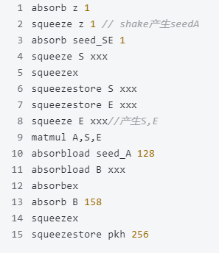

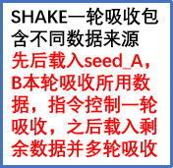


华中科技大学
Huazhong University of
Science and Technology
3
当前工作进展—Frodo算法硬件实现方案
指令设计
shake指令：
absorb类：
absorb: 多次载入数据并进行吸收
absorbload: 仅载入数据
absorbex: 执行一次吸收
sequeeze类：
squeeze：多次挤压并输出数据
squeezex: 执行一次挤压但不输出数据
squeezestore: 输出已经挤压的数据
mac指令：
matmul: 执行矩阵乘加
matadd：执行矩阵加法
以Key Generation为例

